Slide 1
Introdução à Psicologia
007 | Níveis de análise em psicologia
Marcos Lima

Slide 2

Os quatro objetivos da ciência psicológica
Descrição, previsão, explicação e aplicação

Slide 3


Explicando o comportamento em vários níveis de análise

Slide 4

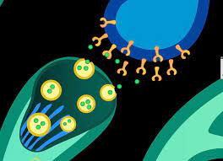



Aristóteles
Material
Eficiente
Formal
Final

Slide 5



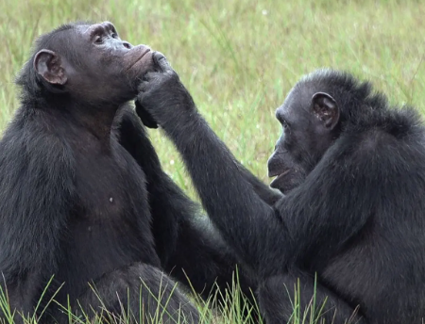
Nikolaas Tinbergen
Ontogenia
Mecanismo
Filogenia
Função

Slide 6
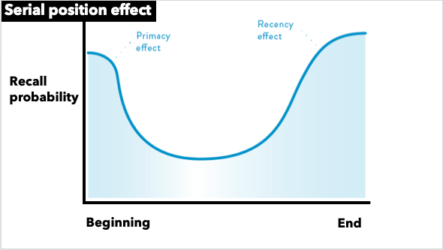
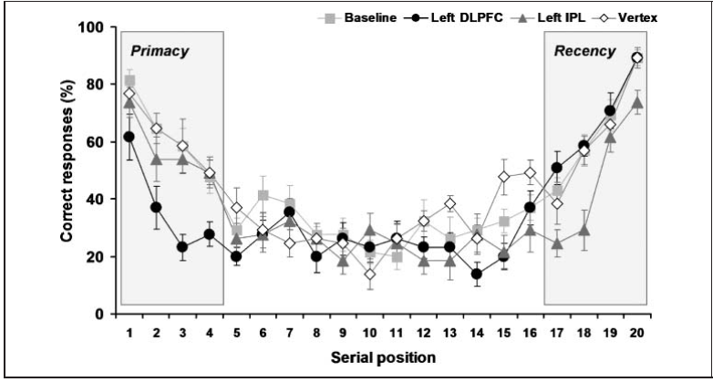
Duas observações importantes
Princípio da conectividade: novas teorias e observações precisam fazer contato com observações prévias
Princípio das operações convergentes: devemos basear conclusões em dados oriundos de diferentes fontes

Slide 7
Que objeto é esse?

Slide 8


Materiais recomendados

Slide 9
Introdução à Psicologia
Até o próximo vídeo! ☺

